Slide 1
ŠKOLENÍ VEDOUCÍCH A INSTRUKTORŮ
15.-16.3 a 5.-6.4.2024
Horní Jelení
TRAMTARYE

Slide 2
Harmonogram
Sobota
Ranní rozcvička aneb hrajeme si
Snídaně
Disciplíny teoreticky a prakticky
Hasičské minimum, historie hasičského mládí
Oběd
Testy
Vyhodnocení
Závěr
Odjezd
Pátek
Příjezd, prezence a ubytování
Zahájení školení
Pedagogika a psychologie
Večeře
Hra Plamen + směrnice dorostu
Zdravověda, hygiena, první pomoc
Dotace, ekonomika, pojištění, stanovy
SPOLEČNÍK- hry, šifrování, uzlování

Slide 3
Obecné informace
Alkohol je na učebně a při praktické zkoušce ZAKÁZÁN!!!
Rozdělení do skupin po 5
Hodnocení praktické zkoušky ✔ ● ✖

Slide 4
Pár odkazů…
UČIT SE, UČIT SE, UČIT SE…
Kde najdu něco na školení?
Tak koukni dál…

Slide 5
VŠECHNY ODKAZY V PREZENTACI SI OTEVŘETE, ABY JSTE SE
DOBŘE PŘIPRAVILI NA ŠKOLENÍ
www.dh.cz
Mládež
Pojištění
Požární sport

Slide 6
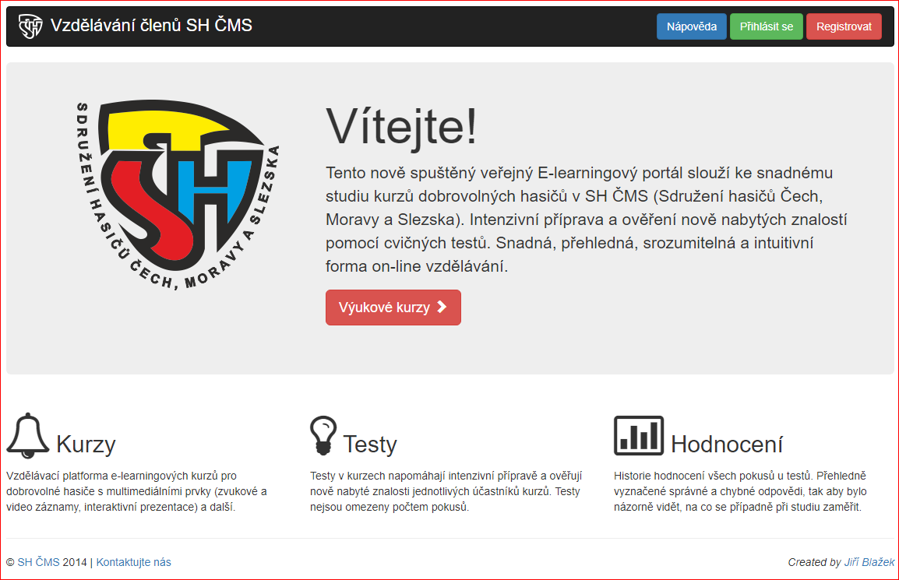
Učíme se … neustále ☺ a tady najdete většinu
https://www.vzdelavani-dh.cz

Slide 7
Společník a společnice
https://www.dh.cz/index.php/spolecnik
Hry, šifrování, uzlování

Slide 8
Aplikace Mladý hasič
Určeno pro:
vedoucí
mladé hasiče
dorost
rozhodčí
Upozornění: funguje pouze s operačním systémem Android

Slide 9
Informace a přihlašování závodníků
https://pozarnisport.hasicovo.cz
Závody v běhu na 60m s překážkami
Závody v běhu na 100m s překážkami

Slide 10
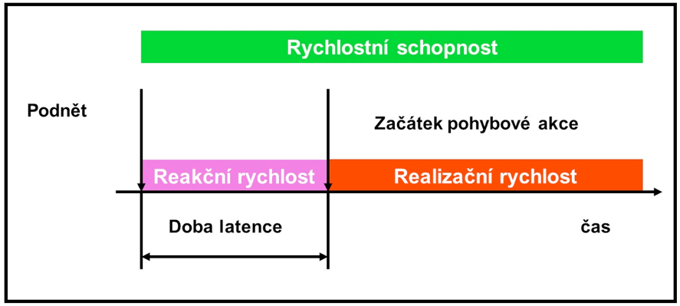
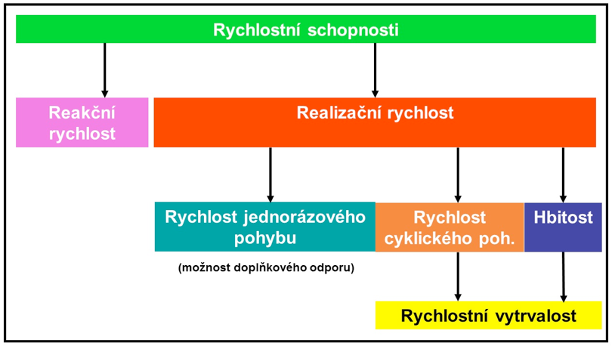
Sportovní příprava a trenéři požárního sportu
Fáze tréninku – 1) zahřátí – formou hry nebo běh
2) rozcvička, protažení – dynamické, atl. abeceda
3) hlavní fáze tréninku
4) běh, protažení – statické, uvolnění

Slide 11
DOTACE, EKONOMIKA, ZÁKLADY HOSPODAŘENÍ
https://mladez.dh.cz/index.php/dotace
HASIČSKÉ MINIMUM
TÁBORY
ZÁVISLOSTI
CVIČEBNÍ ŘÁD

Slide 12
PŘIHLÁŠENÍ NA ŠKOLENÍ PŘES:
http://www.oshpardubice.cz/
V AKTUÁLNĚ:
Přihláška do Horního Jelení na školení rozhodčích a vedoucích mh 2024
Nebo přímo
https://docs.google.com/forms/d/e/1FAIpQLScpZZ7TPUaAShUjmibt7BchfWy-CPSH9rZeVay9Tmv8Cws-Xw/viewform
Přihlaste se do 11.3.2024 na oba termíny!!!

Slide 13
Prostě všechno probereme….
https://mladez.dh.cz/index.php/vzdelavanii/vedouci-instruktori/1172-program-k-testovani-a-vyuce-vedoucich-mladeze
Tady jsou testy k vyzkoušení…

